Slide 1
Bài 33: en ên in un

Slide 2
un
in
Cún con nhìn thấy dế mèn trên tàu lá.
en
ên

Slide 3
en
ên

Slide 4
in
un
Notes:
Design by: Hương Thảo

Slide 5
en
ên
in
un
Notes:
Design by: Hương Thảo

Slide 6
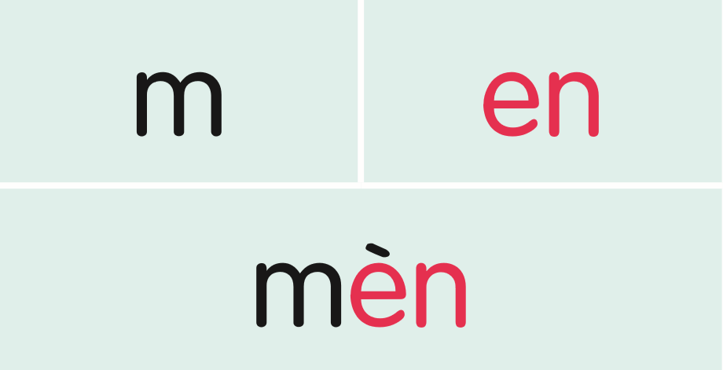
kheøn sen
neán ngheån
chín mòn
cuùn vun

Slide 11
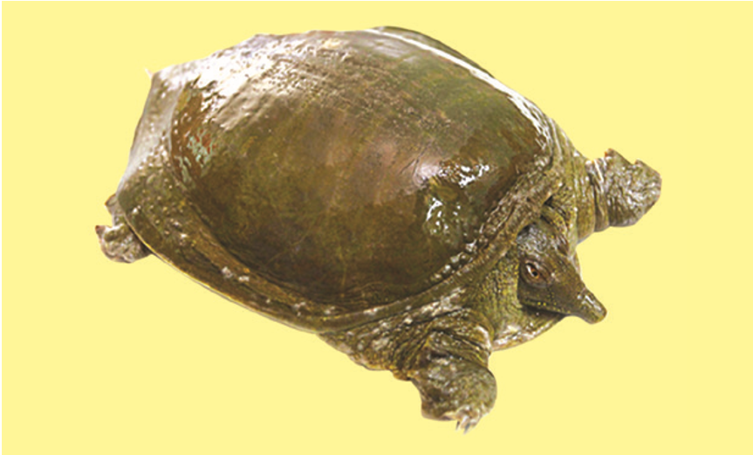
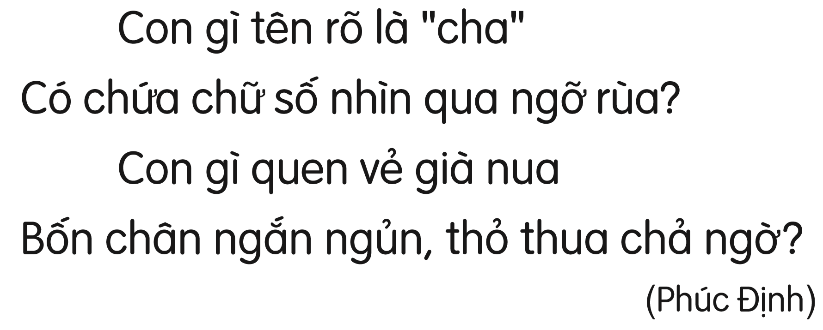

Slide 12
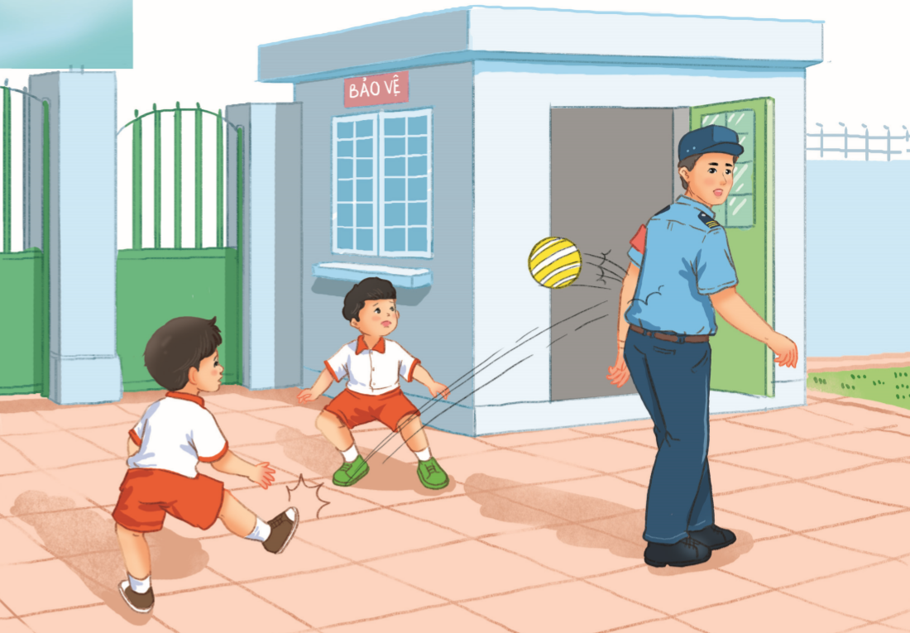
Xin lỗi

Slide 13
Tìm từ có chứa vần en ên in un
en
ên
in
un
Đặt câu với từ vừa tìm được

